Slide 1
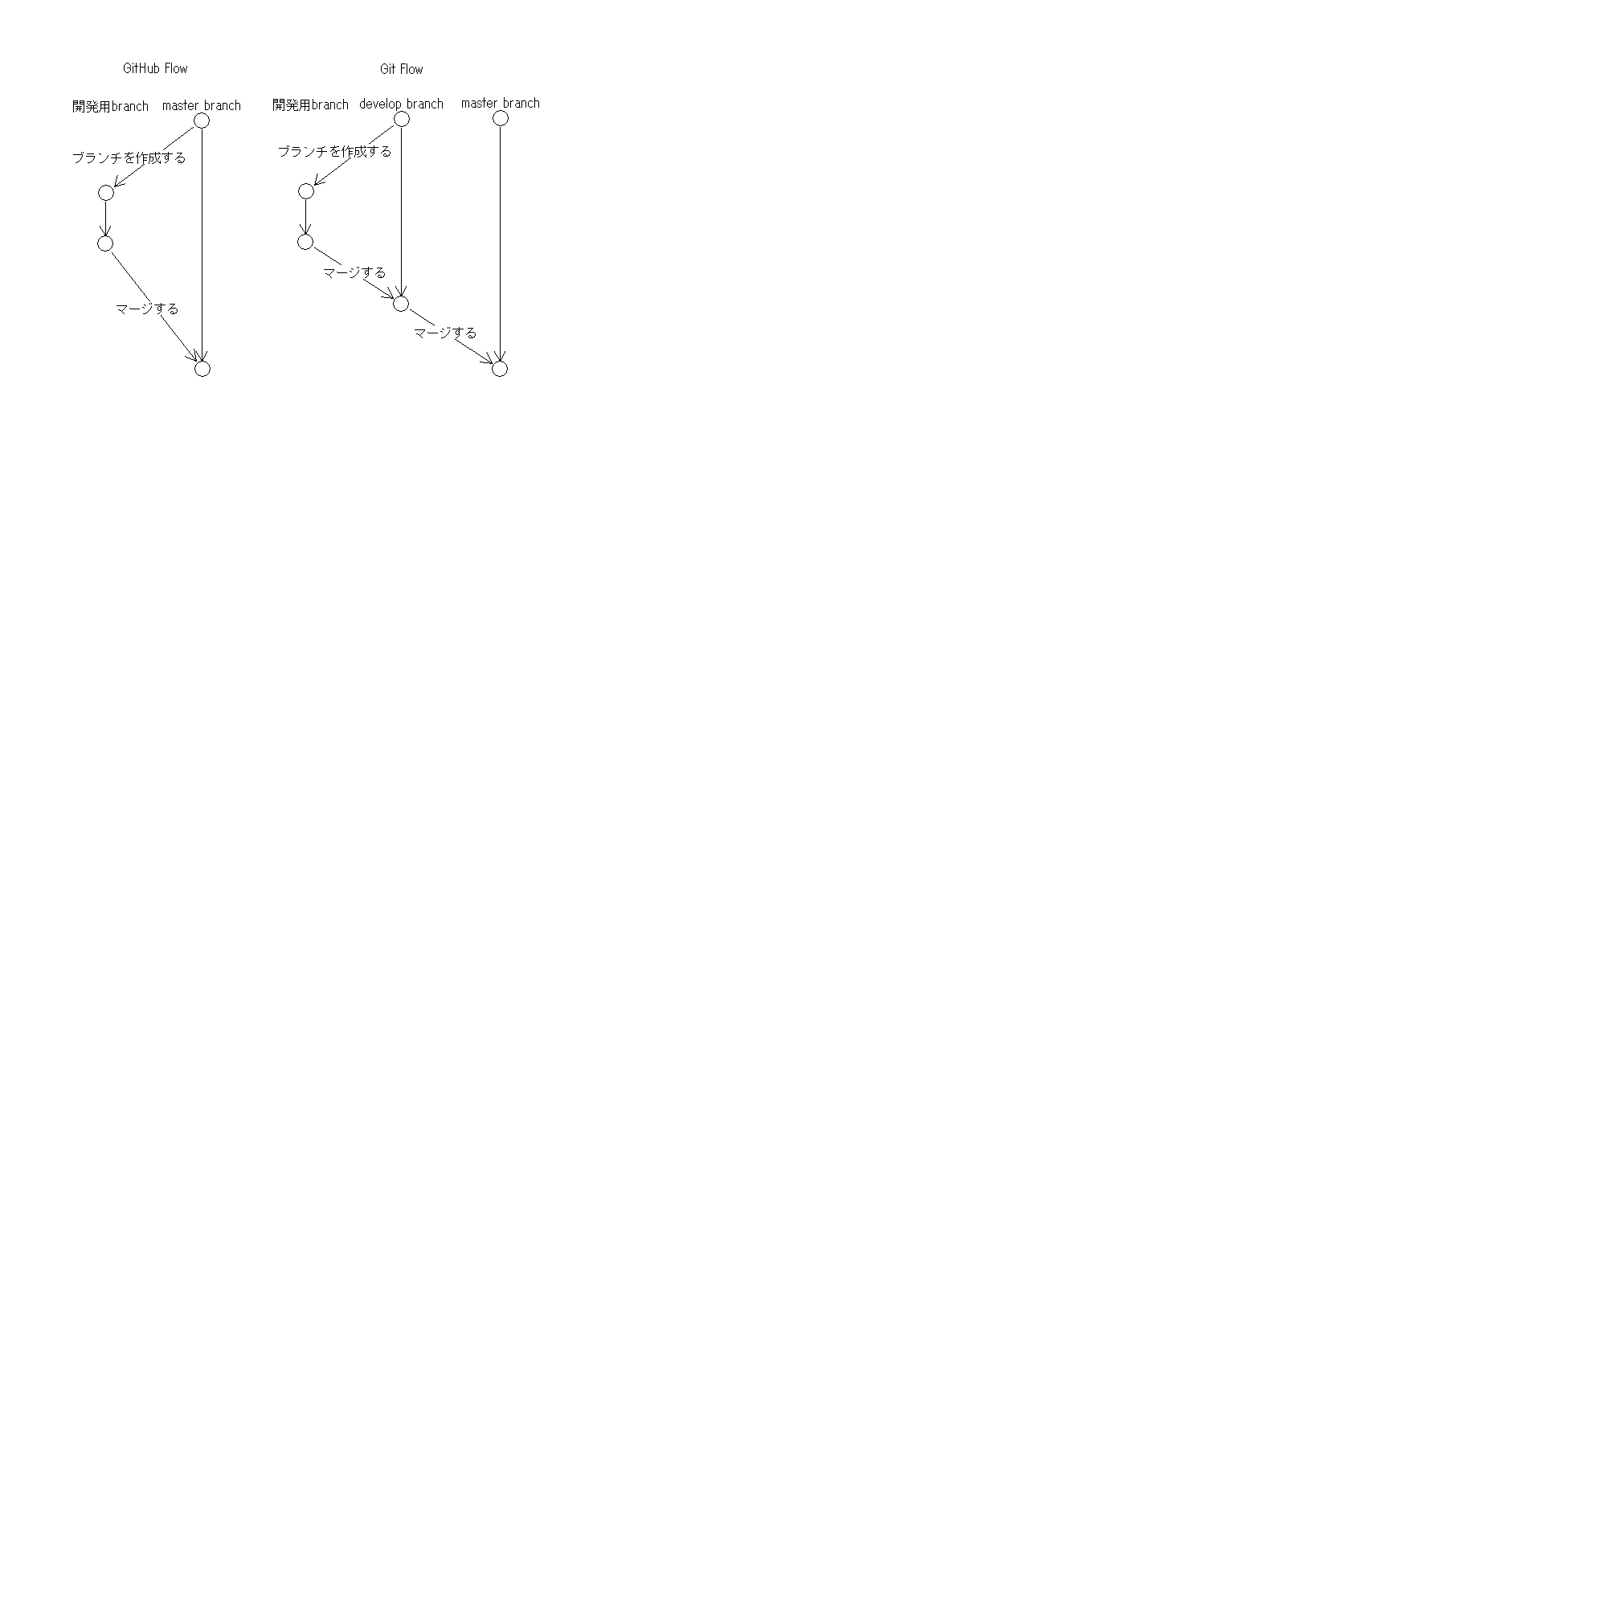
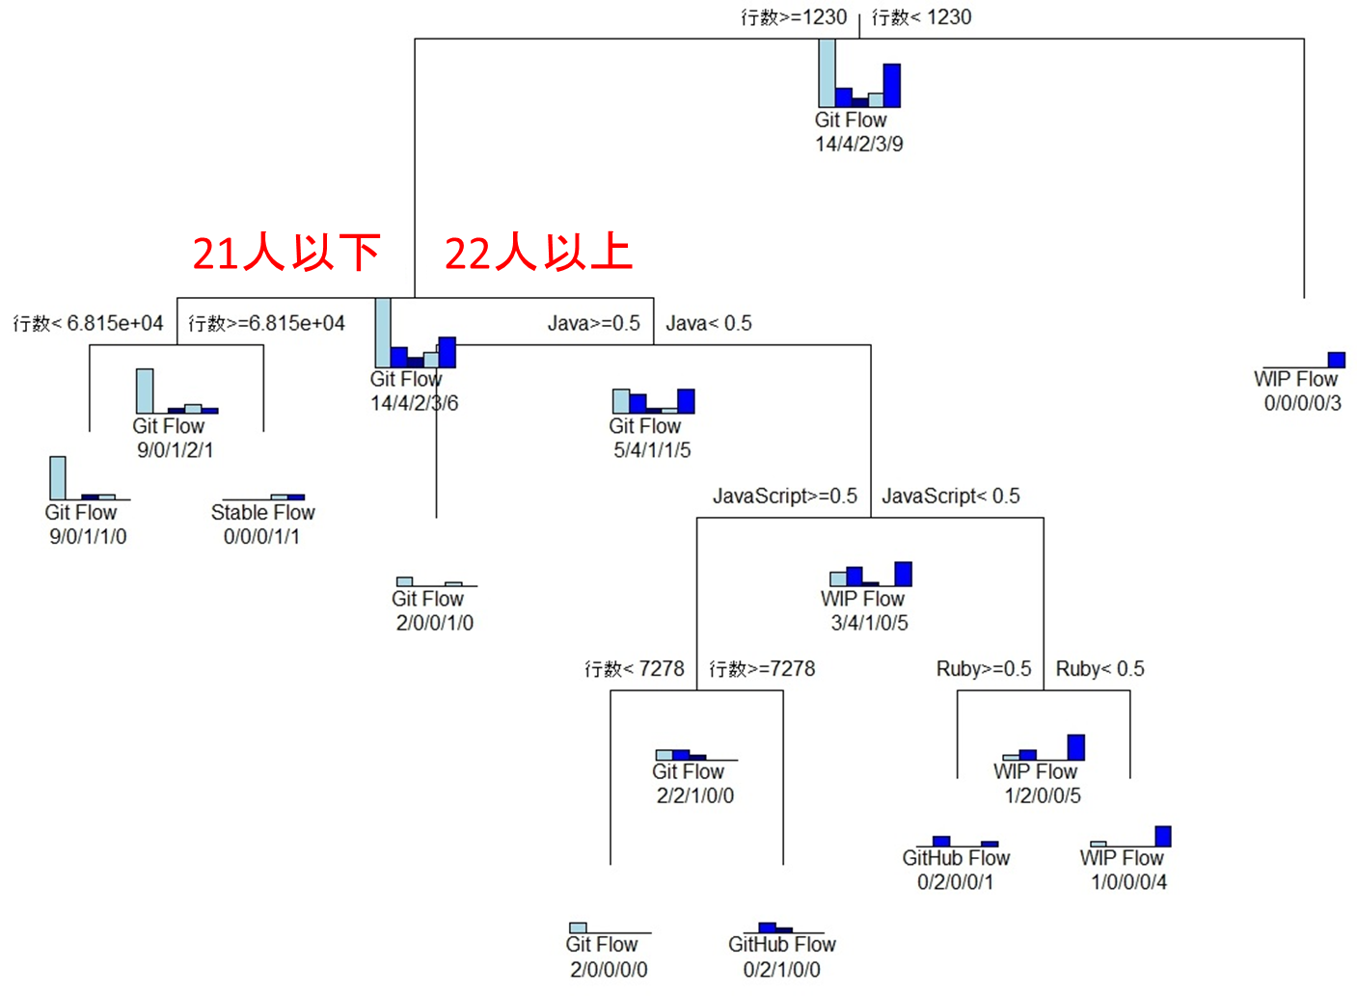
GitHubにおける開発フローの判別分析
矢吹研究室 1242132 若月純
背景
GitHubを用いた開発フローを導入すると
メンバの能力を最大限発揮出来る
しかし 間違った開発フローを導入すると・・・
開発フローの例
学習コストがかかりすぎる
管理がしづらい
目的
開発フローの選択基準を提供する
プロジェクトマネジメントとの関連
品質管理，納期管理，コスト管理を効率的に行う補助が出来るようになる．
研究方法
GitHub上のプロジェクトからプロジェクトの性質と開発フローを調査する
調査したデータの分析をする
現在の進捗状況
32個のプロジェクトを調査し，分析を行った結果，行数，人数，規模で開発フローの判別が出来るようになった
今後の計画
より詳細なプロジェクトの性質で
開発フローを選択する基準を明確に
出来ることを目指す
5人の場合 GitHub Flow
10人の場合 Git Flow
15人の場合 Git Flow
20人の場合 GitHub Flow
？
21人以下
22人以上

Slide 2
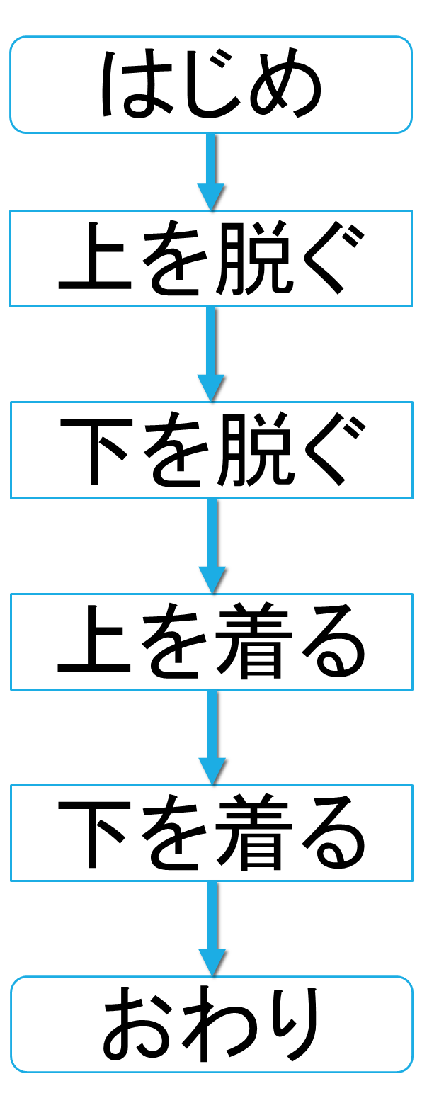
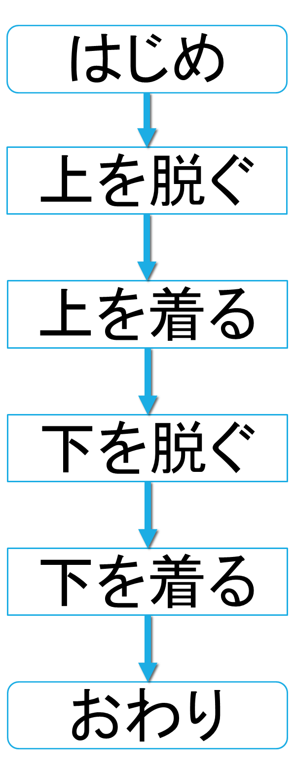
GitHubにおける開発フローの判別分析
矢吹研究室 1242132 若月純
背景
GitHubを用いた開発フローを導入すると
メンバの能力を最大限発揮出来る
しかし 間違った開発フローを導入すると・・・
フローの例
着替えの場合
学習コストがかかりすぎる
管理がしづらい
目的
開発フローの選択基準を提供する
プロジェクトマネジメントとの関連
品質管理，納期管理，コスト管理を効率的に行う補助が出来るようになる．
研究方法
GitHub上のプロジェクトからプロジェクトの性質と開発フローを調査する
調査したデータの分析をする
現在の進捗状況
32個のプロジェクトを調査し，分析を行った結果，行数，人数，規模で開発フローの判別が出来るようになった
今後の計画
より詳細なプロジェクトの性質で
開発フローを選択する基準を明確に
出来ることを目指す
5人の場合 GitHub Flow
10人の場合 Git Flow
15人の場合 Git Flow
20人の場合 GitHub Flow
？
21人以下
22人以上

